Slide 1


WOOVE

Slide 2

EQUIPE
Anna Elisa Barbosa Maciel
Bruna Raissa Palhares Meirelles
Gustavo Pereira Rodrigues
Lucas Grossi
Mariana dos Santos Takahahsi
Pedro Henrique Pereira de Alexandria

Slide 3
Público Alvo
Mulheres que utilizam transporte público e privado

Slide 4



Problema
Insegurança das mulheres no transporte público/privado.
Assédio e violência frequentes.
Dificuldade em denunciar casos de abuso.
Mulheres enfrentam frequentemente assédio e violência no transporte público e privado.
Mulheres podem tender a se sentir inseguras quando o motorista é do sexo oposto.
Os meios para denúncias de assédio nem sempre são simples e/ou acessíveis.

Slide 5
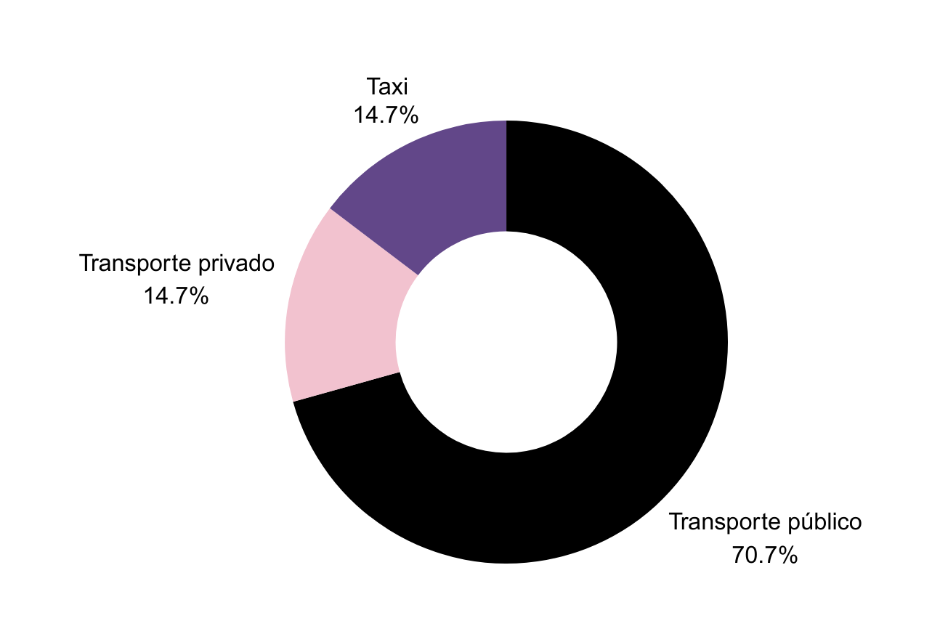
Situação
De acordo com a pesquisa do Instituto Patrícia Galvão, 97% das mulheres entrevistadas já foram assediadas em um meio de transporte

Slide 6
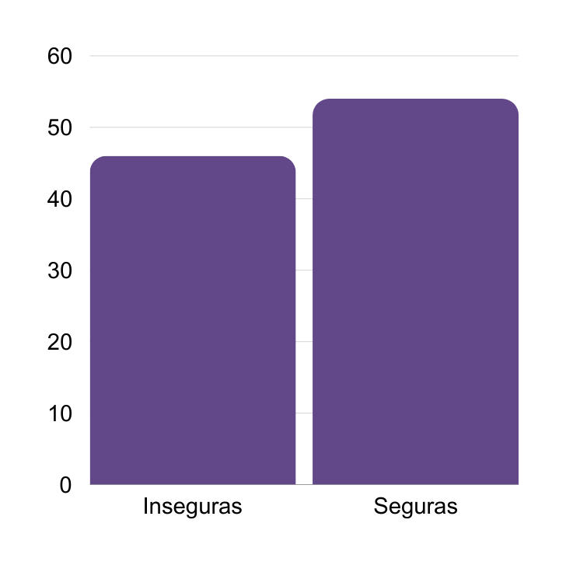
46% não se sentem seguras
“A pesquisa confirma que, infelizmente, o assédio sexual no transporte faz parte da rotina das mulheres brasileiras. Para elas, que em sua maioria estudam e trabalham fora de casa, a segurança no deslocamento é uma questão essencial.[...]”
Jacira Melo, diretora executiva do Instituto Patrícia Galvão

Slide 7
Solução
Pensando na segurança da mulher no meio de transporte, o aplicativo visa a criação de um ambiente digital para compartilhar experiências e denunciar casos

Slide 8
Tela inicial
Login
Fluxo de Telas
Página Principal
Sair
Sair
Avaliação de motoristas
Sessão de comentários
Avaliar
Ver avaliações
Ver comentários
Publicar um comentário
Não
Sim
Sim
Não
Página de comentários
Aba para comentar
Adicionar uma avaliação
(selecionar motorista, estrelas, comentário)
Tela de avalia
Sair
Sair
Sair
Sair
Não
Não
Sim
Sair
Não
Não
Sim
Sim
Sair
Sair
Sim
Sair

Slide 9
Tela inicial
Login
Fluxo de Telas
Página Principal
Sair
Avaliação de motoristas
Denunciar abuso
Página de denúncias
Sair
Avaliar
Ver avaliações
Informações pessoais
Local do ocorrido
Transporte utilizado
Sair
Adicionar uma avaliação
(selecionar motorista, estrelas, comentário)
Tela de avaliações
Sair
Sair
Digitar
Digitar
Digitar
Sair
Sair
Sair
Sim
Sair
Não
Não
Sair
Sim

Slide 10
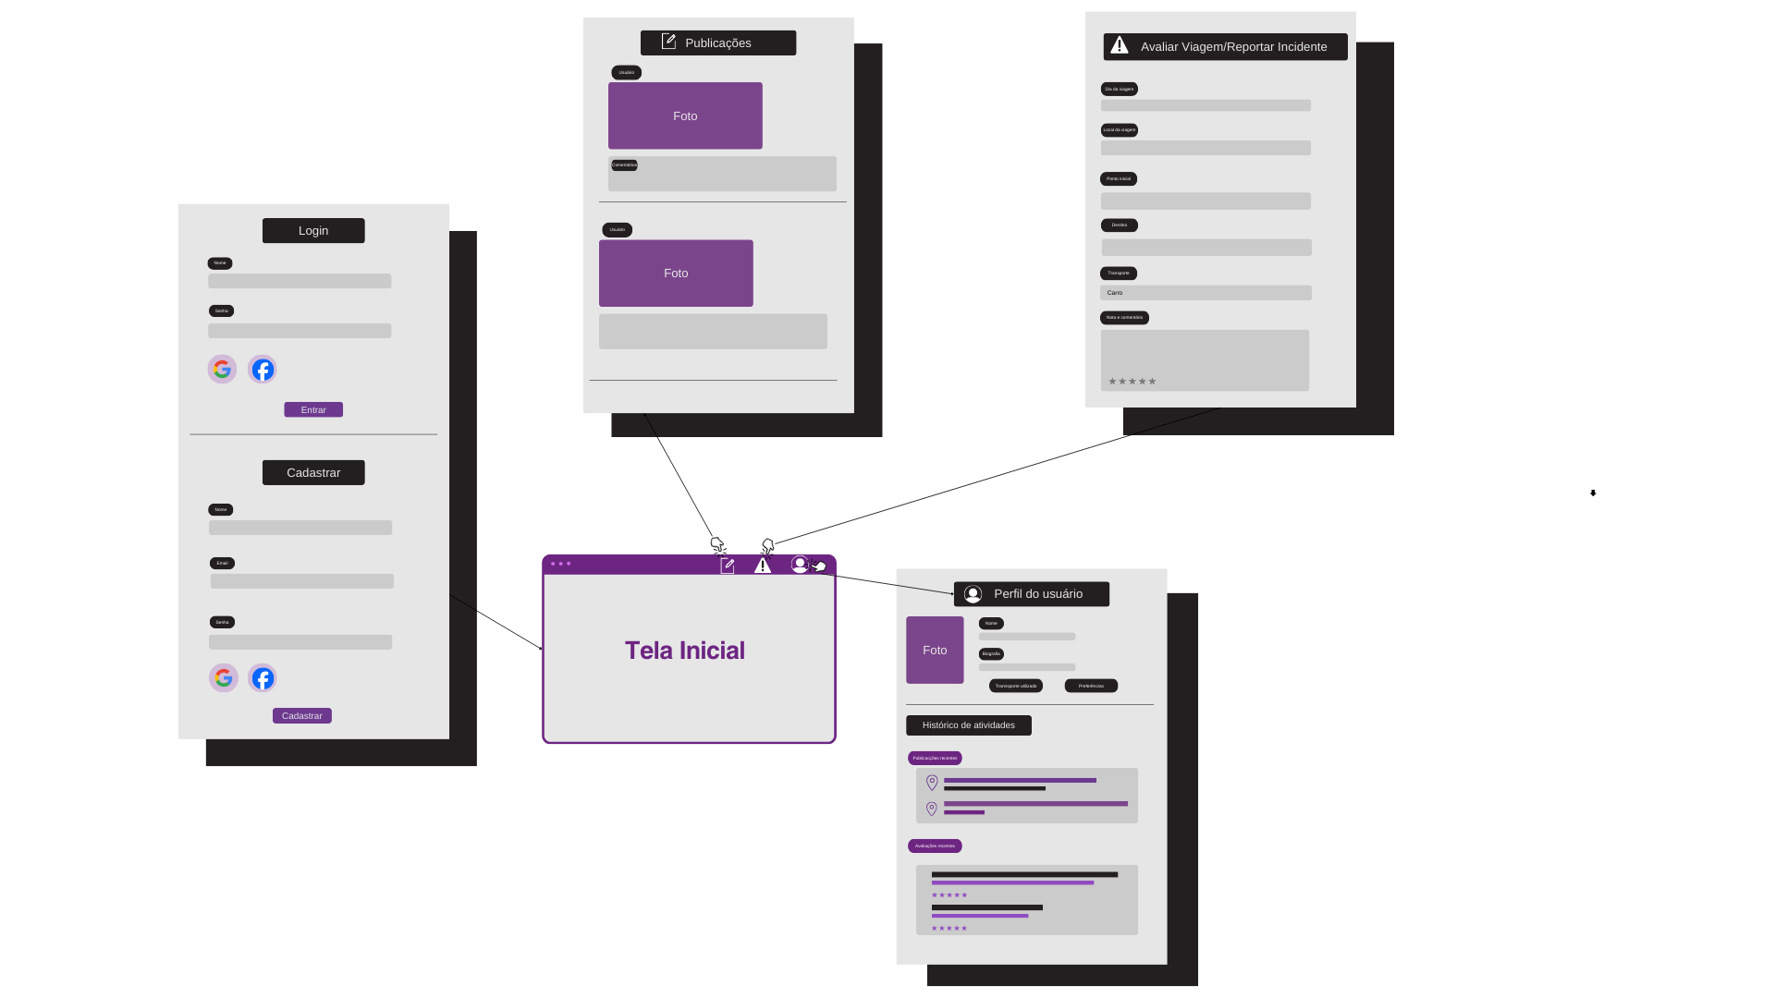
Tela do Usuário

Slide 11
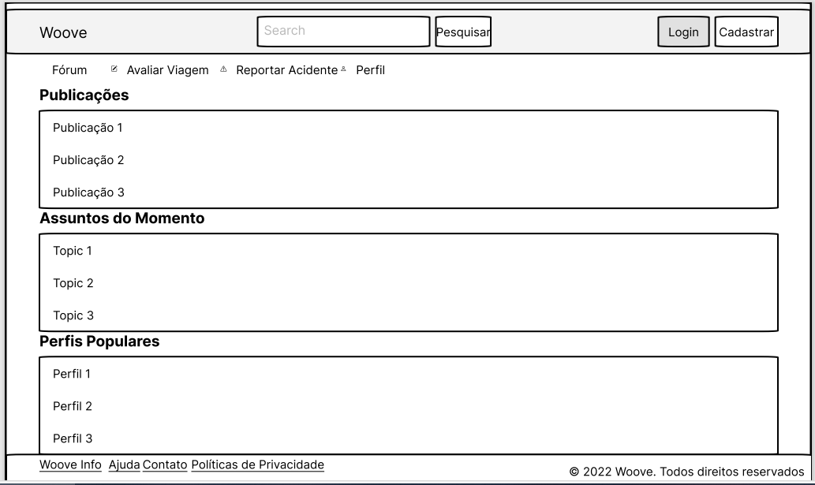

Slide 12
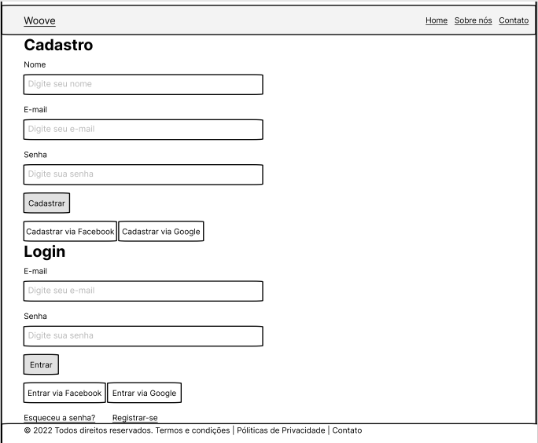

Slide 14
Links

Slide 15
Nossos objetivos
Expound on your objectives. Make sure they're specific measurable, and timely.
Reach a younger audience
Expound on your objectives. Make sure they're specific measurable, and timely.
Increase online store sales
Expound on your objectives. Make sure they're specific measurable, and timely.
Back to Agenda Page
schematiq

Slide 16
Inserir um título

Slide 17
Resource Page
Use these design resources in your Canva Presentation.
Happy designing! Delete or hide this page before presenting.

Slide 18






























Resource Page
Use these design resources in your Canva Presentation.
Happy designing! Delete or hide this page before presenting.

